Slide 1




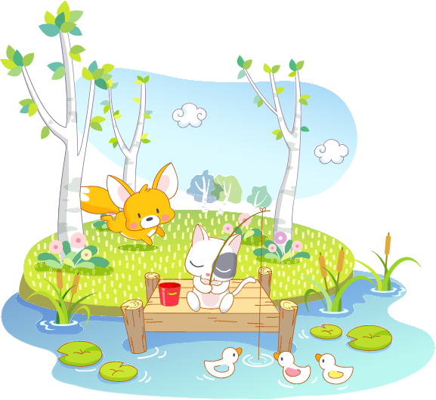

Slide 2









Khởi động

Slide 3
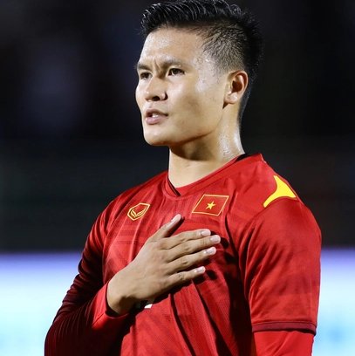
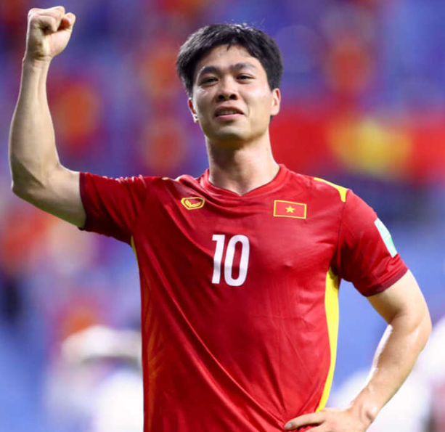
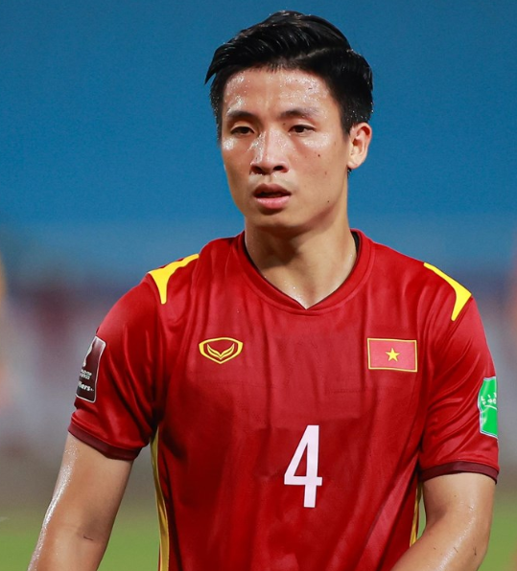
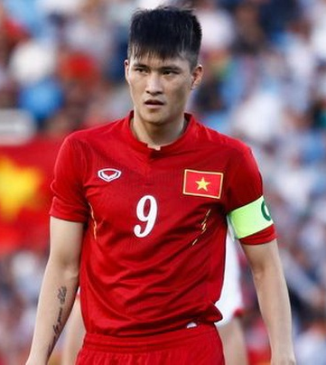
Quan sát hình và nêu tên của các cầu thủ đá bóng dưới đây?
Quang Hải
Công Phượng
Tiến Dũng
Công Vinh

Slide 4


Slide 5
Khám phá

Slide 6
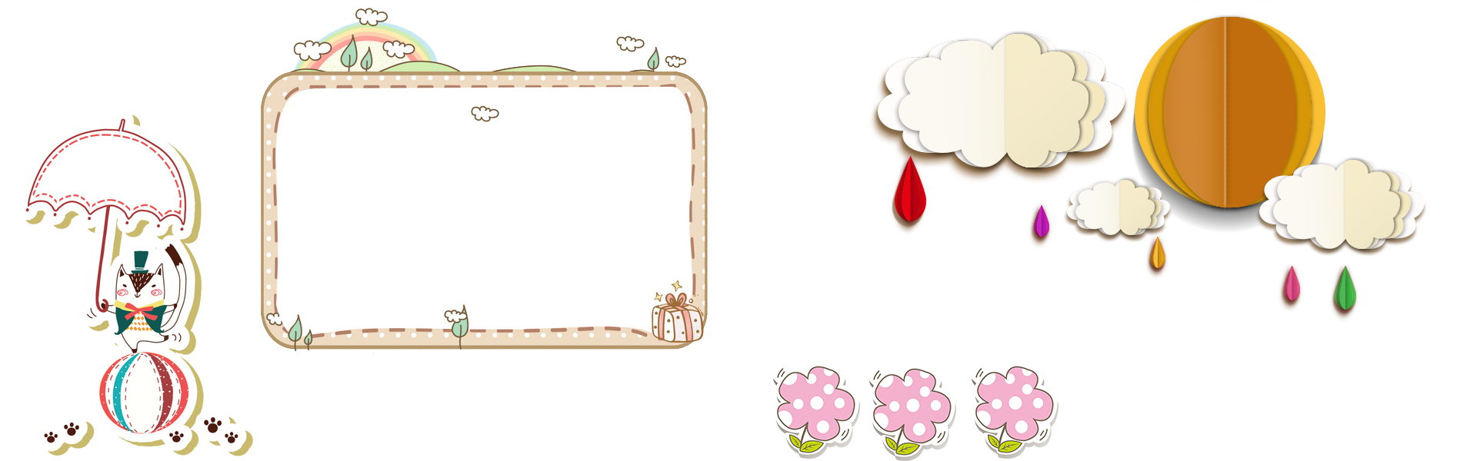



Bài đọc 3

Slide 7

Trận bóng trên đường phố
Trận đấu vừa bắt đầu thì Quang lấy được bóng. Quang bấm nhẹ bóng sang cánh phải cho Vũ. Vũ dẫn bóng lên. Bốn, năm cầu thủ đội bạn lao đến. Vũ ngần ngừ giây lát. Chợt nhận ra cánh trái trống hẳn đi, Vũ chuyền bóng cho Long. Long dốc bóng nhanh về phía khung thành đối phương. Cái đầu húi cua của cậu bé chúi về phía trước. Bỗng một tiếng “kít...ít” làm cậu sững lại. Chỉ chút nữa là cậu tông phải xe gắn máy. Sợ quá, cả bọn chạy tán loạn.
Nhưng chỉ được một lát, bọn trẻ lại hò nhau xuống lòng đương. Lần này, Quang quyết định chơi bóng bổng. Còn cách khung thành chừng năm mét, em co chân sút. Quả bóng đi chệch lên vỉa hè và đập vào đầu một cụ già. Cụ lảo đảo, ôm lấy đầu và khuỵu xuống. Một bác đứng tuổi vội đỡ lấy cụ. Bác mắng:
- Chỗ này là chỗ chơi bóng à?
Đám học trò sợ hãi bỏ chạy.
Một chiếc xích lô xịch tới. Bác đứng tuổi dìu ông cụ lên xe. Quang sợ tái cả người. Cậu bỗng thấy cái lưng còng của ông cụ sao giống lưng ông nội thế. Cậu bé vừa chạy theo chiếc xích lô, vừa mếu máo: “Ông ơi...! Cụ ơi...! Cháu xin lỗi cụ.”.
Theo NGUYỄN MINH

Slide 8


Bài được chia làm mấy đoạn ?
Chia làm 3 đoạn
+ Đoạn 1: Từ đầu đến cả bọn chạy tán loạn. (Trận bóng gây nguy hiểm cho người chơi bóng)
+ Đoạn 2: Tiếp đến Đám học trò sợ hãi bỏ chạy. (Trận bóng gây nguy hiểm cho người đi đường)
+ Đoạn 3: Phần còn lại (Sự ân hận của Quang)
:

Slide 9
Trận bóng trên đường phố
1
Trận đấu vừa bắt đầu thì Quang lấy được bóng. Quang bấm nhẹ bóng sang cánh phải cho Vũ. Vũ dẫn bóng lên. Bốn, năm cầu thủ đội bạn lao đến. Vũ ngần ngừ giây lát. Chợt nhận ra cánh trái trống hẳn đi, Vũ chuyền bóng cho Long. Long dốc bóng nhanh về phía khung thành đối phương. Cái đầu húi cua của cậu bé chúi về phía trước. Bỗng một tiếng “kít...ít” làm cậu sững lại. Chỉ chút nữa là cậu tông phải xe gắn máy. Sợ quá, cả bọn chạy tán loạn.
2
Nhưng chỉ được một lát, bọn trẻ lại hò nhau xuống lòng đương. Lần này, Quang quyết định chơi bóng bổng. Còn cách khung thành chừng năm mét, em co chân sút. Quả bóng đi chệch lên vỉa hè và đập vào đầu một cụ già. Cụ lảo đảo, ôm lấy đầu và khuỵu xuống. Một bác đứng tuổi vội đỡ lấy cụ. Bác mắng:
- Chỗ này là chỗ chơi bóng à?
Đám học trò sợ hãi bỏ chạy.
Một chiếc xích lô xịch tới. Bác đứng tuổi dìu ông cụ lên xe. Quang sợ tái cả người. Cậu bỗng thấy cái lưng còng của ông cụ sao giống lưng ông nội thế. Cậu bé vừa chạy theo chiếc xích lô, vừa mếu máo: “Ông ơi...! Cụ ơi...! Cháu xin lỗi cụ.”.
Theo NGUYỄN MINH
3

Slide 10




Slide 11









Luyện đọc từ khó đọc
giây lát
sững lại
lần này
xích lô
cái lưng
xin lỗi …

Slide 12
Luyện đọc câu dài khó đọc
Cậu bỗng thấy cái lưng còng của ông cụ / sao giống lưng ông nội thế. // Cậu vừa chạy theo chiếc xích lô,/ vừa mếu máo: // “Ông ơi…!// Cụ ơi…!// Cháu xin lỗi cụ.//”

Slide 13
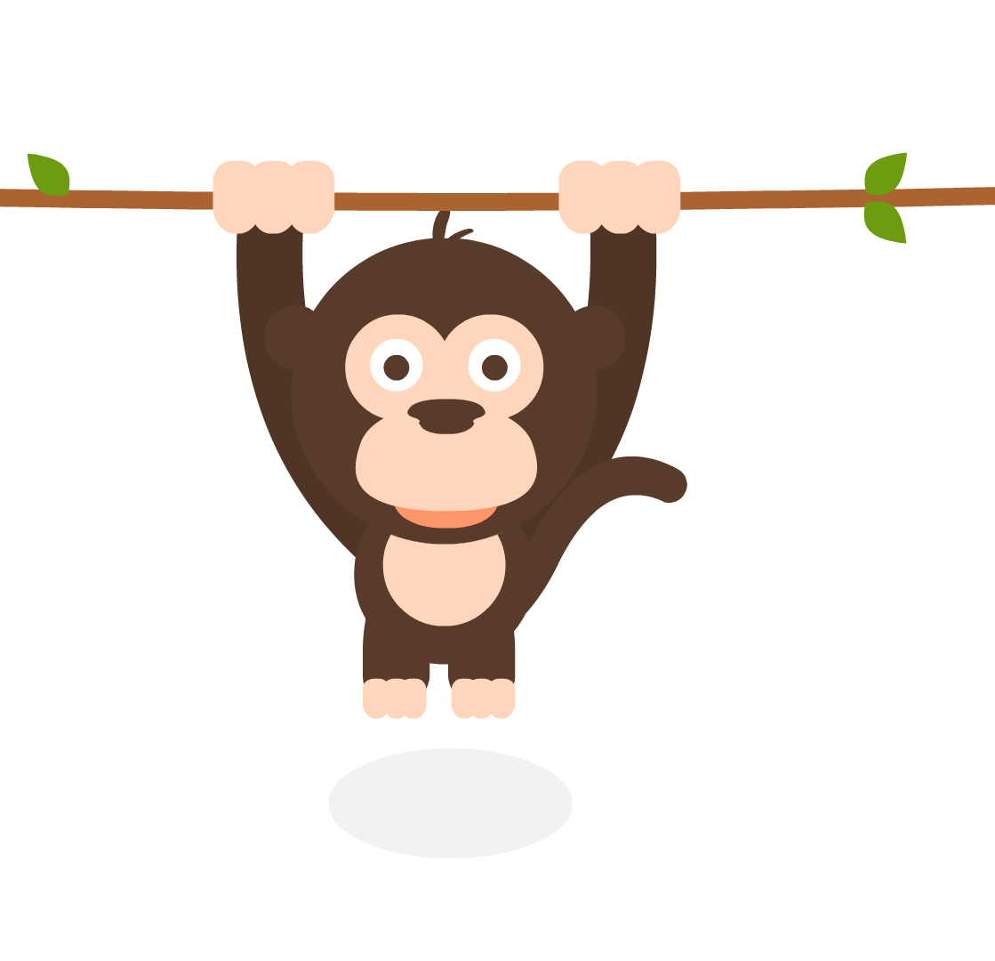




Slide 14



Bấm:
Chuyền bóng bổng qua đầu đối phương để đến cầu thủ đội mình

Slide 15

TEX
Cánh phải:
Phía bên phải sân bóng

Slide 16
TEX
dốc bóng
Đẩy bóng và chạy theo bóng với tốc độ nhanh

Slide 17
TEX
Húi cua
Tóc cắt cao và ngắn

Slide 18

Tông
Va, đâm

Slide 19
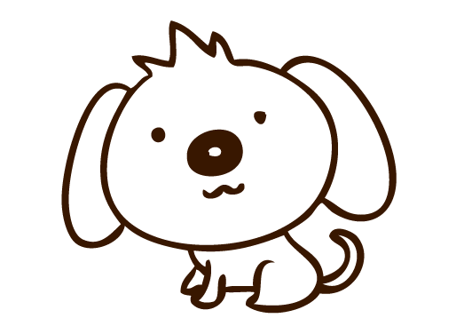
- Đứng tuổi:
Người không còn trẻ nhưng chưa già

Slide 20
ĐỌC HIỂU

Slide 21


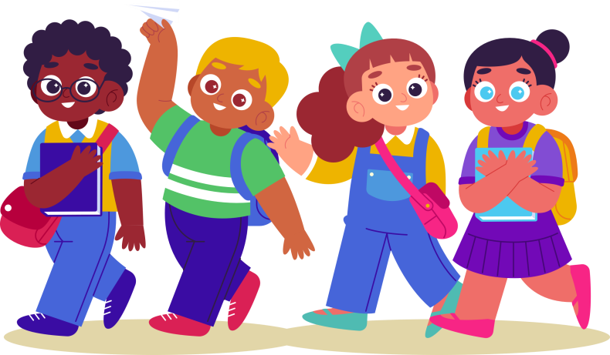
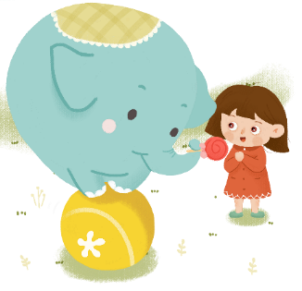
Đọc hiểu
Câu 1: Tìm đoạn văn ứng với mỗi ý:
Trận bóng gây nguy hiểm cho người chơi bóng.
Sự ân hận của Quang
Trận bóng gây nguy hiểm cho người đi đường.
Đoạn 1
Đoạn 3
Đoạn 2

Slide 22



Đọc hiểu
Câu 2 : Vì sao Quang cảm thấy ân hận? Tìm những chi tiết thể hiện điều đó.
Quang ân hận vì việc làm của mình đã gây ra hậu quả nghiêm trọng (quả bóng đập vào đầu cụ già, khiến cụ ngã). Chi tiết cho thấy diều này: Quang chạy theo chiếc xích lô chở cụ và mếu máo nói: “Ông ơi! Cụ ơi...!Cháu xin lỗi cụ.”

Slide 23



Tìm hiểu bài
Câu 3 : Em có đồng tình với hành động chơi bóng trên đường phố không? Vì sao?
Không đồng tình, vì đây là hành động vi phạm an toàn giao thông, có thể gây nguy hiểm cho người chơi bóng và những người xung quanh.

Slide 24
Tìm hiểu bài
Câu 4 : Qua câu chuyện, em rút ra bài học gì?
Không được đá bóng trên đường phố vì có thể gây ra tai nạn cho chính mình và cả cho những người đi đường/ Cần tuân thủ luật lệ giao thông; tuân thủ các quy định ở nơi công cộng,...

Slide 25
Nội dung bài học
Không được chơi bóng ở đường phố vì nguy hiểm cho bản thân và những người đi đường; phải tôn trọng luật giao thông; tôn trọng luật lệ, quy tắc chung của cộng đồng.

Slide 26
LUYỆN TẬP

Slide 27






1. Tìm các dấu ngoặc kép trong bài. Mỗi dấu ngoặc kép đó được dùng để làm gì?

Slide 28
THẢO LUẬN NHÓN 2

Slide 29




2. Truyện vui sau đây còn thiếu một số dấu ngoặc kép để đánh dấu những từ ngữ hoặc câu được trích dẫn. Em hãy chỉ ra những chỗ cần có dấu ngoặc kép.

Slide 30
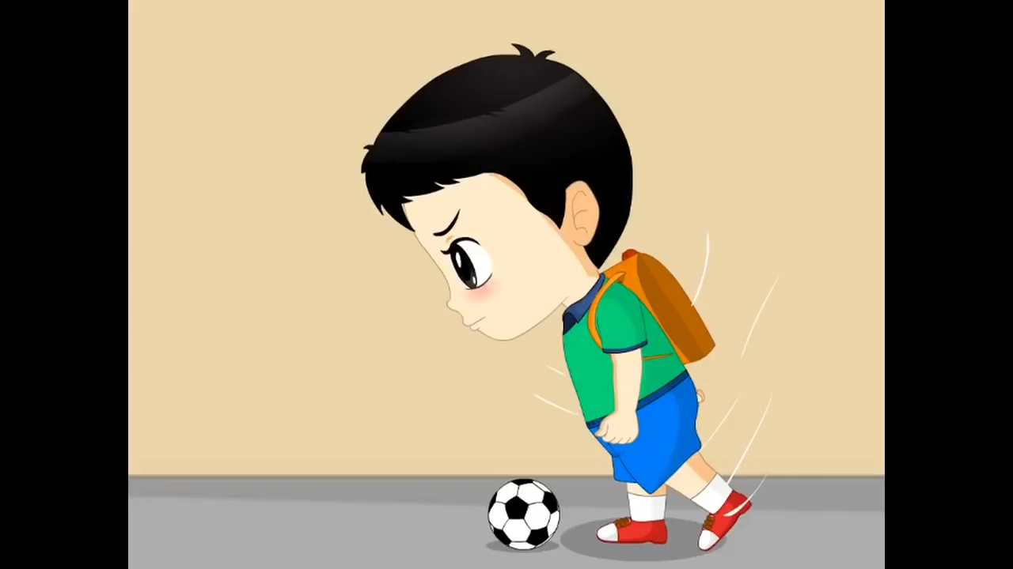

Slide 31

